Slide 1
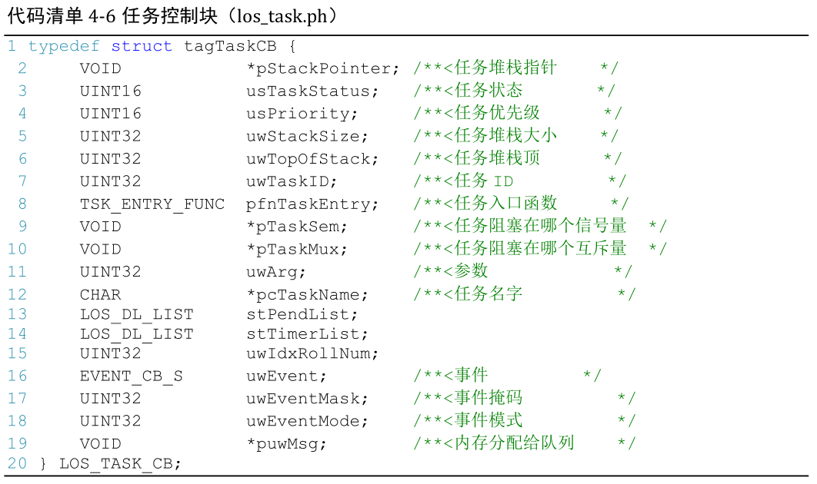
任务信息
任务包含多个信息
标识符：和任务相关的唯一标识符，用于区别于其他任务
任务名：任务的名称，便于用户对任务进行区分
任务状态：用于表示任务当前正在执行或在等待
优先级：任务的优先级代表着任务执行的优先顺序
上下文栈指针：任务即将被执行的下一条指令的地址
任务控制块
存放任务信息的数据结构

Slide 2
任务栈
每个任务拥有一个独立的任务栈，保存任务信息
局部变量
CPU寄存器内容
函数参数
函数返回地址
任务运行时，保存局部变量、函数参数等
任务切换时，将CPU寄存器内容压入栈内，等任务恢复时再弹出

Slide 3
任务调度
任务上下文
任务切换
调度算法
任务创建
任务终止
Huawei LiteOS中由32个优先级（0~31）
最高优先级为0
最低优先级为31
在任务创建时给定，可动态调整

Slide 4
任务上下文
任务在运行过程中使用的资源，例如寄存器
任务挂起时
将任务的上下文保存在任务栈中
任务恢复时
读取任务栈中的上下文信息
恢复任务上下文，继续执行任务

Slide 5
任务切换流程
保存任务上下文环境，包括程序计数器和其他寄存器
更新当前处于运行态任务的任务控制块
包括将任务的状态改变到另一个状态（就绪态、阻塞态或退出态）
此外，还必须更新其他相关域，包括离开运行态的原因和记账信息
将任务的任务控制块移到相应的队列中
从就绪列表中获取最高优先级的任务并执行
更新所选择任务的任务控制块
更新内存管理的数据结构
恢复处理器在被选择的任务最近一次切换出运行状态时的上下文环境
可以通过载入程序计数器和其他寄存器以前的值来实现

Slide 6
调度算法
抢占式调度
任务一直运行至被阻塞或更高优先级任务出现为止
任务可能会长时间被同优先级任务阻塞，缺少公平性
时间片轮转调度
每个任务被分配一个时间段（时间片）
时间片结束时，任务强制阻塞，让出CPU资源
同优先级任务会轮流执行，更具公平性

Slide 7
任务创建
用户配置任务信息，并调用接口创建任务
系统对任务栈进行初始化
预置任务上下文
准备任务入口函数地址
创建新任务时，会对自删除的任务进行资源回收
/**********************************************
Function : LOS_TaskCreate
Description : Create a task
Input : pstInitParam —— Task init parameters
Output : puwTaskID —— Save task ID
Return : LOS_OK on success or error code on failure
*****************************************/
LITE_OS_SEC_TEXT_INIT UINT32 LOS_TaskCreate(UINT32 *puwTaskID, TSK_INIT_PARAM_S *pstInitParam)

Slide 8
任务终止
用户调用接口提前终止指定ID的任务
尝试删除正在进行的任务会出错
删除任务时，指定任务控制块会被移除，但任务占据的空间不会立即释放
/******************************************
Function : LOS_TaskDelete
Description : Delete a task
Input : uwTaskID —— Task ID
Output : None
Return : LOS_OK on success or error code on failure
***************************************/
LITE_OS_SEC_TEXT_INIT UINT32 LOS_TaskDelete(UINT32 uwTaskID)

Slide 9
消息队列
任务与任务间通过消息队列进行信息交互
任务可以在消息队列中写入或读取消息
队列为空时，读取任务被阻塞挂起
队列有新消息时，读取任务被唤醒处理信息
多个任务可以在多个队列中进行消息读写
消息队列以先进先出的方式异步处理消息，可起到消息缓冲作用

Slide 10
队列控制块
消息队列通过一个队列控制块对队列状态和消息读写进行控制
队列控制块包含：
队列指针
队列状态
队列中的消息个数
消息结点大小
队列ID
消息头、尾节点位置
可读可写信息数
读写阻塞队列

Slide 11
队列读写原理
消息队列为一个固定长度的数组，元素大小为消息大小
两个指针：读消息地址Head和写消息地址Tail
Head与Tail之间存放消息，其他节点为空

Slide 12
队列读写原理
初始创建
系统根据队列长度和消息大小申请内存空间
Head和Tail指向队列其实地址
消息写入
向Tail指针所指消息结点写入消息
Tail移动至下一个结点
若Tail到达队列尾，回卷至队列其实地址
若移动后消息结点被占用，则队列已满

Slide 13
队列读写原理
消息读取
从Head指针所指消息结点读取消息
Head移动至下一个结点
若Tail到达队列尾，回卷至队列其实地址
若移动后消息结点为空闲，则队列为空
队列删除
根据队列ID找到对应消息队列
更改队列状态为未使用
释放队列所占空间
队列控制头置为初始状态

Slide 14
3.1硬件初始化
创建的任务需要用到开发板搭载的 LED，因此需要对 LED 硬件部分进行初始化，具体处理是在 main.c 文件的 BSP_Init 函数中对 LED 进行初始化，如代码清单 3-1所示。
1 /************************************************************
2 * @ 函数名 ： BSP_Init
3 * @ 功能说明 ： 板级外设初始化，所有开发板上的初始化均可放在这个函数中
4 * @ 参数 ：
5 * @ 返回值 ： 无
6 ******************************************************** /
7 static void BSP_Init(void)
8 {
9 /*
10 * STM32中断优先级分组为4，即4bit都用来表示抢占优先级，范围为0～15
11 * 优先级分组只需要分组一次，以后如果有其他任务需要用到中断，
12 * 则统一使用这个优先级分组，不要再分组，切记
13 */
14 NVIC_PriorityGroupConfig( NVIC_PriorityGroup_4 );
15
16 /* LED 初始化 */
17 LED_GPIO_Config();
18 }
main函数中调用了BSP_Init，当代码执行到BSP_Init函数时，操作系统的内容完全未涉及，即BSP_Init函数所做的处理与裸机工程中的硬件初始化是一样的。当执行完BSP_Init函数后，CPU才会启动操作系统去运行用户创建的任务。

Slide 15
3.1硬件初始化
在硬件初始化完成后，立即测试硬件是否能正常工作，保证在尚未涉及操作系统的情况下，硬件是正常工作的，具体实现如代码清单3~2加粗部分所示。
代码清单3.2：在BSP_Init中添加硬件测试函数
/********************************************************************
2 * @brief 主函数
3 * @param 无
4 * @retval 无
5 * @note 第一步：开发板硬件初始化
6 第二步：创建App应用任务
7 第三步：启动LiteOS，开始多任务调度，启动失败时输出错误信息
8 *******************************************************************/
9 int main(void)
10 {
11 /* 板级硬件初始化 */
12 BSP_Init(); (1)
13 LED1_ON; (2)
14 while (1); (3)
15 }
代码清单3~2（1）：硬件初始化。
代码清单3~2（2）：测试点亮LED灯，可以继续添加其他硬件初始化和测试代码。在确认硬件能正常工作之后，这部分硬件测试的代码可删可不删，因为BSP_Init函数只执行一次。
代码清单3~2（3）：为了测试硬件是否正常工作，添加一个死循环，使程序停在这里，不再继续向下执行，当测试完毕后，语句“while(1);”必须删除。

Slide 16
3.2创建单任务
LiteOS核心初始化
核心初始化函数LOS_KernelInit主要做了以下几件事。
系统内存的初始化，因为LiteOS所管理的内存只是一块内存区域，所以LiteOS将其管理的内存初始化一遍，目的是使后续能够正常管理。
如果系统接管中断，那么LiteOS会将所有的中断入口函数通过一个指针数组存储，系统最大支持管理OS_VECTOR_CNT即OS_SYS_VECTOR_CNT+OS_HWI_MAX_NUM个中断。而系统不接管中断就不会对中断入口函数进行处理，读者可以通过LOSCFG_PLATFORM_HWI宏定义配置是否由系统接管中断。
任务基本的底层初始化，如LiteOS采用一块内存来管理所有的任务控制块信息，系统最大支持LOSCFG_BASE_CORE_TSK_LIMIT+1个任务（包括空闲任务），该宏定义的值是由用户指定的，用户可以根据系统需求进行裁剪，以减少系统的内存开销，并初始化系统必要的链表等。

Slide 17
3.2创建单任务
LiteOS核心初始化
如果用户使能任务监视功能，那么系统会初始化对应的监视功能。
如果用户使能信号量、互斥锁、消息队列等IPC通信机制，那么在系统运行前会将这些内核资源初始化。系统支持的最大的信号量、互斥锁、消息队列个数由用户决定，当不需要那么多任务时可以进行裁剪，以减少系统的内存开销。
如果系统使用了软件定时器，则必须使用消息队列（因为软件定时器依赖消息队列进行管理），并初始化相关的功能。除此之外，系统还会创建一个软件定时器任务。
LiteOS会创建一个空闲任务，空闲任务在系统中是必须存在的，因为处理器是一直在运行的，当整个系统都没有就绪任务的时候，系统必须保证有一个任务在运行，空闲任务就是为这个目的而设计的。空闲任务的优先级最低，当用户创建的任务进入就绪态时，它可以抢占空闲任务的CPU使用权，从而执行用户创建的任务。空闲任务默认的任务栈大小是LOSCFG_BASE_ CORE_TSK_ IDLE_STACK_SIZE，用户可以进行修改。

Slide 18
3.2创建单任务
定义任务函数
在创建任务时，需要指定任务函数（或者称之为任务主体），它应该是一个无限的死循环，不能返回，如代码清单3~4所示。
/***************************************************
* @ 函数名 ： Test1_Task
* @ 功能说明： Test1_Task任务实现
* @ 参数 ：
* @ 返回值 ： 无
**************************************************/
static void Test1_Task(void)
{
/* 每个任务都是一个无限循环，不能返回 */
while (1) { (1)
LED2_TOGGLE; (2)
LOS_TaskDelay(1000); /*延时1000个Tick*/ (3)
}
}
代码清单3~4（1）：每个独立的任务都是一个无限循环，不能返回。
代码清单3~4（2）：任务点灯测试，翻转LED。
代码清单3~4（3）：调用系统延时函数，保证任务得以切换，延时1000个Tick。

Slide 19
3.2创建单任务
定义任务ID变量
在任务创建成功后，系统会返回一个任务ID给用户，用户可以通过任务ID对任务进行挂起、恢复、查询信息等操作，在此之前，用户需要定义一个任务ID变量，用来存储返回的任务ID。任务ID变量定义如代码清单3~5所示。
代码清单3~5 定义任务ID变量
1 /* 定义任务ID变量 */
2 UINT32 Test1_Task_Handle;

Slide 20
3.2创建单任务
任务控制块
每一个任务都含有一个任务控制块（Task Control Block，TCB）。TCB包含了任务栈指针（Stack Pointer）、任务状态、任务优先级、任务ID、任务名及任务栈大小等信息，还可以反映出每个任务的运行情况。任务控制块的内容如代码清单3~6所示，相关概念说明如下。
代码清单3~6 任务控制块（los_tack.ph）内容
typedef struct tagTaskCB {
VOID *pStackPointer; /**<任务栈指针 */
UINT16 usTaskStatus; /**<任务状态 */
UINT16 usPriority; /**<任务优先级 */
UINT32 uwStackSize; /**<任务栈大小 */
UINT32 uwTopOfStack; /**<任务栈顶 */
UINT32 uwTaskID; /**<任务ID */
TSK_ENTRY_FUNC pfnTaskEntry; /**<任务入口函数 */
VOID *pTaskSem; /**<任务阻塞在哪个信号量 */
VOID *pTaskMux; /**<任务阻塞在哪个互斥锁 */
UINT32 uwArg; /**<参数 */
CHAR *pcTaskName; /**<任务名称 */
LOS_DL_LIST stPendList; /**<挂起列表 */
LOS_DL_LIST stTimerList; /**<时间相关列表 */
UINT32 uwIdxRollNum;
EVENT_CB_S uwEvent; /**<事件 */
UINT32 uwEventMask; /**<事件掩码 */
UINT32 uwEventMode; /**<事件模式 */
VOID *puwMsg; /**<内存分配给队列 */
} LOS_TASK_CB;

Slide 21
3.2创建单任务
创建具体任务
/*************************************************************************
* @ 函数名 ： Creat_Test1_Task
* @ 功能说明： 创建Test1_Task任务
* @ 参数 ：
* @ 返回值 ： 无
********************************************************************/
static UINT32 Creat_Test1_Task() {
UINT32 uwRet = LOS_OK; //定义一个创建任务的返回类型，默认为创建成功的返回值
TSK_INIT_PARAM_S task_init_param; /*定义一个局部变量 */ (1)
task_init_param.usTaskPrio = 5; /* 任务优先级，数值越小，优先级越高*/ (2)
task_init_param.pcName = "Test1_Task";/* 任务名称 */ (3)
task_init_param.pfnTaskEntry = (TSK_ENTRY_FUNC)Test1_Task; (4)
task_init_param.uwStackSize = 0x000; /* 任务栈大小 */ (5)
uwRet = LOS_TaskCreate(&Test1_Task_Handle, &task_init_param); (6)
return uwRet; (7)
}
创建具体任务的时候，可使用LOS_TaskCreate函数，每个任务的具体配置是需要用户定义的，不同的任务之间参数是不一样的，如代码清单3~7所示。

Slide 22
3.2创建单任务
创建具体任务
代码清单3~7（1）：定义一个局部的任务参数结构体变量，用于配置任务的参数，如任务优先级、任务入口函数、任务名称、任务栈大小等。
代码清单3~7（2）：任务优先级范围由target_config.h中的宏决定，其中最高优先级为LOS_TASK_ PRIORITY_HIGHEST，最低优先级为LOS_TASK_PRIORITY_LOWEST。在LiteOS中，优先级数值越小，任务优先级越高，0代表最高优先级。
代码清单3~7（3）：任务名称为字符串形式。
代码清单3~7（4）：任务入口函数即任务的具体实现函数。
代码清单3~7（5）：任务栈大小单位为字节。
代码清单3~7（6）：使用LOS_TaskCreate函数创建一个任务需要传递用户定义的任务ID变量Test1_Task_Handle的地址，在创建任务完成后，系统将返回一个任务ID，任务参数结构体task_init_param配置的参数作为创建任务所需的参数使用。
代码清单3~7（7）：返回任务创建的结果，如果是LOS_OK，则表示任务创建成功，否则表示任务创建失败，并且返回错误代码。

Slide 23
3.3main.c文件内容全貌
把任务主体、任务ID变量、任务控制块这三部分的代码统一放到main.c中，就能组成一个系统可以运行的任务，并且可以使用串口输出调试信息以便观察，如代码清单3~8所示。
/***********************************************
* @file main.c
* @author fire
* @version V1.0
* @date 2018-xx-xx
* @brief STM32全系列开发板-LiteOS！
****************************************
* @attention
* 实验平台:野火 F103-霸道 STM32 开发板
* 论坛 :http://www.firebbs.cn
* 淘宝 :http://firestm32.taobao.com
*********************************************/
/* LiteOS 头文件 */
#include "los_sys.h"
#include "los_task.ph"
/* 板级外设头文件 */
#include "bsp_usart.h"
#include "bsp_led.h"
/* 定义任务ID变量 */
UINT32 Test1_Task_Handle;
/* 函数声明 */
static UINT32 AppTaskCreate(void);
static UINT32 Creat_Test1_Task(void);
static void Test1_Task(void);
static void BSP_Init(void);
/******************************************
* @brief 主函数
* @param 无
* @retval 无
* @note 第一步：开发板硬件初始化
第二步：创建App应用任务

Slide 24
3.3main.c文件内容全貌
第三步：启动LiteOS，开始多任务调度，启动失败时输出错误信息
*********************************************************/
int main(void)
{
UINT32 uwRet = LOS_OK; //定义一个任务创建的返回值，默认为创建成功
/* 板级硬件初始化 */
BSP_Init();
printf("这是一个[野火]-STM32全系列开发板-LiteOS-SRAM动态创建单任务实验！\n\n");
/* LiteOS 内核初始化 */
uwRet = LOS_KernelInit();
if (uwRet != LOS_OK) {
printf("LiteOS 核心初始化失败！失败代码0x%X\n",uwRet);
return LOS_NOK;
}
uwRet = AppTaskCreate();
if (uwRet != LOS_OK) {
printf("AppTaskCreate创建任务失败！失败代码0x%X\n",uwRet);
return LOS_NOK;
}
/* 开启LiteOS任务调度 */
LOS_Start();
//正常情况下不会执行到这里
while (1);
}
/*************************************************
* @ 函数名 ：AppTaskCreate
* @ 功能说明：任务创建，为了方便管理，所有的任务创建函数都可以放在这个函数中
* @ 参数 ：无
* @ 返回值 ：无 ********************************************************/

Slide 25
3.3main.c文件内容全貌
static UINT32 Creat_Test1_Task()
{
//定义一个创建任务的返回类型，初始化为创建成功的返回值
UINT32 uwRet = LOS_OK;
//定义一个用于创建任务的参数结构体
TSK_INIT_PARAM_S task_init_param;
task_init_param.usTaskPrio = 5; /* 任务优先级，数值越小，优先级越高 */
task_init_param.pcName = "Test1_Task";/* 任务名 */
task_init_param.pfnTaskEntry = (TSK_ENTRY_FUNC)Test1_Task;
task_init_param.uwStackSize = 1024; /* 栈大小 */
uwRet = LOS_TaskCreate(&Test1_Task_Handle, &task_init_param);
return uwRet;
}
/******************************************************
* @ 函数名 ： Test1_Task
* @ 功能说明： Test1_Task任务实现
static UINT32 AppTaskCreate(void)
{
/* 定义一个返回类型变量，初始化为LOS_OK */
UINT32 uwRet = LOS_OK;
uwRet = Creat_Test1_Task();
if (uwRet != LOS_OK) {
printf("Test1_Task任务创建失败！失败代码0x%X\n",uwRet);
return uwRet;
}
return LOS_OK;
}
/***************************************************************
* @ 函数名 ： Creat_Test1_Task
* @ 功能说明： 创建Test1_Task任务
* @ 参数 ：
* @ 返回值 ： 无
**************************************************/

Slide 26
3.3main.c文件内容全貌
* @ 参数 ： NULL
* @ 返回值 ： NULL
*********************************************************/
static void Test1_Task(void)
{
/* 每个任务都是一个无限循环，不能返回 */
while (1) {
LED2_TOGGLE;
printf("任务1运行中,每1000ticks打印一次信息\r\n");
LOS_TaskDelay(1000);
}
}
/***********************************************************
* @ 函数名 ： BSP_Init
* @ 功能说明： 板级外设初始化，所有开发板的初始化均可放在这个函数中
* @ 参数 ：
* @ 返回值 ： 无
****************************************************/
static void BSP_Init(void)
{
/*
* STM32中断优先级分组为4，即4bit都用来表示抢占优先级，范围为0～15
* 优先级分组只需要分组一次，以后如果有其他任务需要用到中断，
* 则统一使用这个优先级分组，不要再分组，切记
*/
NVIC_PriorityGroupConfig( NVIC_PriorityGroup_4 );
/* LED 初始化 */
LED_GPIO_Config();
/* 串口初始化 */
USART_Config();
}
*************************END OF FILE******************/

Slide 27
3.4创建多任务
创建两个任务，两个任务的优先级不同，任务1实现LED1灯闪烁，任务2实现LED2灯闪烁，两个LED灯闪烁的频率不一样，并且在串口中输出相应的调试信息，具体实现如代码清单3~9加粗部分所示。
/*定义任务ID变量 */
UINT32 Test1_Task_Handle;
UINT32 Test2_Task_Handle;
/* 函数声明 */
static UINT32 AppTaskCreate(void);
static UINT32 Creat_Test1_Task(void);
static UINT32 Creat_Test2_Task(void);
static void Test1_Task(void);
static void Test2_Task(void);
static void BSP_Init(void);
/*定义任务ID变量 */
UINT32 Test1_Task_Handle;
UINT32 Test2_Task_Handle;
/* 函数声明 */
static UINT32 AppTaskCreate(void);
static UINT32 Creat_Test1_Task(void);
static UINT32 Creat_Test2_Task(void);
static void Test1_Task(void);
static void Test2_Task(void);
static void BSP_Init(void);
/**********************************************
* @file main.c
* @author fire
* @version V1.0
* @date 2018-xx-xx
* @brief STM32全系列开发板-LiteOS！
******************************************
* @attention
* 实验平台:野火 F103-霸道 STM32 开发板
* 论坛 :http://www.firebbs.cn
* 淘宝 :http://firestm32.taobao.com
************************************** */
/* LiteOS 头文件 */
#include "los_sys.h"
#include "los_task.ph"
/* 板级外设头文件 */
#include "bsp_usart.h"
#include "bsp_led.h"

Slide 28
3.4创建多任务
/*****************************************************
* @brief 主函数
* @param 无
* @retval 无
* @note 第一步：开发板硬件初始化
第二步：创建App应用任务
第三步：启动LiteOS，开始多任务调度，启动失败时输出错误信息********************/
int main(void) {
UINT32 uwRet = LOS_OK; //定义一个任务创建的返回值，默认为创建成功
BSP_Init(); /* 板级硬件初始化 */
printf("LiteOS-SRAM动态创建多任务！\n\n");
uwRet = LOS_KernelInit(); /* LiteOS 内核初始化 */
if (uwRet != LOS_OK) {
printf("LiteOS 核心初始化失败！代码0x%X\n",uwRet);
return LOS_NOK; }
uwRet = AppTaskCreate();
if (uwRet != LOS_OK) {
printf("AppTaskCreate创建任务失败！代码0x%X\n",uwRet);
return LOS_NOK; }
/* 开启LiteOS任务调度 */
LOS_Start();
//正常情况下不会执行到这里
while (1);
}
/*******************************************
* @ 函数名 ： AppTaskCreate
* @ 功能说明： 任务创建，为了方便管理，所有的任务创建函数都可以放在这个函数中
* @ 参数 ： 无
* @ 返回值 ： 无
********************************************/
static UINT32 AppTaskCreate(void) {
/* 定义一个返回类型变量，初始化为LOS_OK */
UINT32 uwRet = LOS_OK;
uwRet = Creat_Test1_Task();
if (uwRet != LOS_OK) {
printf("Test1_Task任务创建失败！代码0x%X\n",uwRet);
return uwRet; }
uwRet = Creat_Test2_Task();
if (uwRet != LOS_OK) {
printf("Test2_Task任务创建失败！代码0x%X\n",uwRet);
return uwRet; }
return LOS_OK;
}

Slide 29
3.4创建多任务
/****************************************
* @ 函数名 ： AppTaskCreate
* @ 功能说明： 任务创建，为了方便管理，所有的任务创建函数都可以放在这个函数中
* @ 参数 ： 无
* @ 返回值 ： 无
***********************************/
static UINT32 AppTaskCreate(void)
{
/* 定义一个返回类型变量，初始化为LOS_OK */
UINT32 uwRet = LOS_OK;
uwRet = Creat_Test1_Task();
if (uwRet != LOS_OK) {
printf("Test1_Task任务创建失败！代码0x%X\n",uwRet);
return uwRet; }
uwRet = Creat_Test2_Task();
if (uwRet != LOS_OK) {
printf("Test2_Task任务创建失败！代码0x%X\n",uwRet);
return uwRet; }
return LOS_OK;
}
/****************************************************
* @ 函数名 ： Creat_Test1_Task
* @ 功能说明： 创建Test1_Task任务
* @ 参数 ：
* @ 返回值 ： 无
****************************************/
static UINT32 Creat_Test1_Task()
{
//定义一个创建任务的返回类型，初始化为创建成功的返回值
UINT32 uwRet = LOS_OK;
//定义一个用于创建任务的参数结构体
TSK_INIT_PARAM_S task_init_param;
task_init_param.usTaskPrio = 5; /* 任务优先级，数值越小，优先级越高 */
task_init_param.pcName = "Test1_Task"; /* 任务名 */
task_init_param.pfnTaskEntry = (TSK_ENTRY_FUNC)Test1_Task;
task_init_param.uwStackSize = 1024; /* 栈大小 */
uwRet = LOS_TaskCreate(&Test1_Task_Handle, &task_init_param);
return uwRet;
}

Slide 30
3.4创建多任务
/*******************************************
* @ 函数名 ： Creat_Test2_Task
* @ 功能说明： 创建Test2_Task任务
* @ 参数 ：
* @ 返回值 ： 无
*****************************************/
static UINT32 Creat_Test2_Task()
{
// 定义一个创建任务的返回类型，初始化为创建成功的返回值
UINT32 uwRet = LOS_OK;
TSK_INIT_PARAM_S task_init_param;
task_init_param.usTaskPrio = 4; /* 任务优先级，数值越小，优先级越高 */
task_init_param.pcName = "Test2_Task";/* 任务名*/
task_init_param.pfnTaskEntry = (TSK_ENTRY_FUNC)Test2_Task;
task_init_param.uwStackSize = 1024;/* 栈大小 */
uwRet = LOS_TaskCreate(&Test2_Task_Handle, &task_init_param);
return uwRet;
}
/**************************************************
* @ 函数名 ： Test1_Task
* @ 功能说明： Test1_Task任务实现
* @ 参数 ： NULL
* @ 返回值 ： NULL
******************************************/
static void Test1_Task(void)
{
/* 每个任务都是一个无限循环，不能返回 */
while (1) {
LED2_TOGGLE;
printf("任务1运行中,每1000ticks打印一次信息\r\n");
LOS_TaskDelay(1000);
}
}
/*********************************************
* @ 函数名 ： Test2_Task
* @ 功能说明： Test2_Task任务实现
* @ 参数 ： NULL
* @ 返回值 ： NULL
*********************************************/
static void Test2_Task(void)
{
/* 每个任务都是一个无限循环，不能返回 */
while (1) {
LED1_TOGGLE;
printf("任务2运行中,每500ticks打印一次信息\n");
LOS_TaskDelay(500); }
}

Slide 31
3.4创建多任务
/*******************************************************************
* @ 函数名 ： BSP_Init
* @ 功能说明： 板级外设初始化，所有开发板的初始化均可放在这个函数中
* @ 参数 ：
* @ 返回值 ： 无
******************************************************************/
static void BSP_Init(void)
{
/*
* STM32中断优先级分组为4，即4bit都用来表示抢占优先级，范围为0～15
* 优先级分组只需要分组一次，以后如果有其他任务需要用到中断，
* 则统一使用这个优先级分组，不要再分组，切记
*/
NVIC_PriorityGroupConfig( NVIC_PriorityGroup_4 );
/* LED 初始化 */
LED_GPIO_Config();
/* 串口初始化 */
USART_Config(); 200 }
/************************END OF FILE**********************/
本例程只创建了两个任务，如果想要创建3个、4个甚至更多个任务，其过程也是一样的，容易忽略的地方是任务栈的大小、优先级等，读者可以根据创建任务的重要性与复杂度等配置不同的任务栈空间及任务优先级。

Slide 32
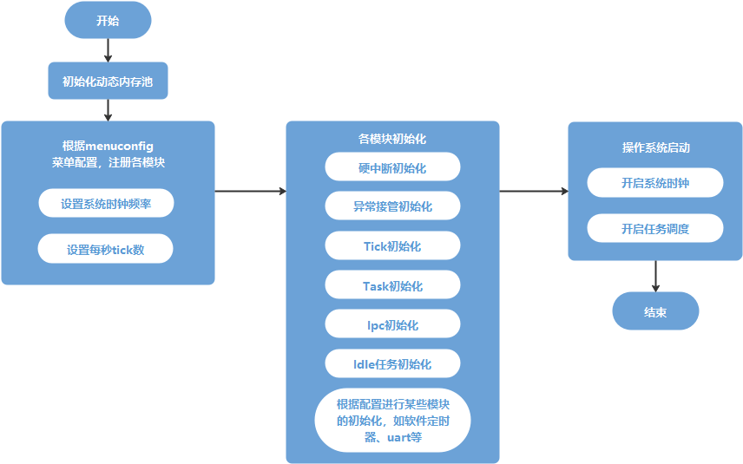
3.5LiteOS启动流程

Slide 33
一.消息队列的基本概念
消息队列（简称队列）
1）一种用于任务间通信的数据结构，队列可以在任务与任务间、中断和任务间传送信息；
2）每个消息的长度不固定；
3）异步通信方式；
4）遵循先进先出（FIFO）原则，特殊情况下可采用后进先出（LIFO）用以处理紧急消息；
5）消息队列可以是多个。
消息队列的组成
一个消息队列由队列控制块和消息列表组成。
1）队列控制块
顾名思义是用来控制和维护消息队列的，它是隐式操作，对用户是透明的（看不见）。
由于我们是使用操作系统的，不是开发操作系统，所以关于队列控制块感兴趣的同学可以
自行研究，在此我们不在展开讲述。
2）消息队列
消息队列就是一个数据链表，用来存放消息的，消息队列如下图。
消息队列长度
从队头读取消息，在队尾写入消息。
读取：清除队头消息，队头指针后移一位；
写入：队尾指针后移一位，写入新消息。
队头
队尾
消息大小

Slide 34
二、消息队列的使用方法
1、创建消息队列
要使用消息队列，首先要创建一个消息队列，创建函数原型如下：
UINT32 LOS_QueueCreate(
CHAR *pcQueueName, //消息队列名称,LiteOS 保留， 暂时未使用。 UINT16 usLen, //队列长度， 值范围是 1~0xFFFF。 UINT32 *puwQueueID, //成功创建的队列控制结构的 ID，需要用户在创建前定义。通过队列ID来区分不同的消息队列。 UINT32 uwFlags, //队列模式， 保留参数，暂不使用。 UINT16 usMaxMsgSize //最大消息大小（字节） ， 值范围为 1~(0xFFFF-4)。
);
例：创建一个消息总数128，每个消息长度不超过16字节。
UINT32 Queue_Handle; //先定义一个队列ID（全局变量）
UINT32 uwRet = LOS_OK; //再定义一个返回值，并初始化为成功
uwRet = LOS_QueueCreate( “Test Queue”, //队列名称（没啥用）
128， //队列的长度，最多128个消息
& Queue_Handle, //队列ID（句柄），创建成功会被赋值 0, //LiteOS暂时保留，没用 16 ）； //每个消息的长度不超过16字节
if(uwRet != LOS_OK)
printf("Test_Queue 队列创建失败！ \n");
消息队列创建后如下图，刚创建时，消息队列为空，此时若读取消息必然失败（无消息可读）。
128
队头
队尾
16

Slide 35
二、消息队列的使用方法
2、删除消息队列
消息队列使用结束，可以删除消息队列，回收存储空间。消息队列删除比较简单，函数如下：
UINT32 LOS_QueueDelete(UINT32 uwQueueID); //根据队列ID来删除。 注意：1）待删除的队列必须存在；2）目前队列没有被阻塞（正在使用）。
3、写入消息
写入消息时在队尾进行操作，如果特殊要求后进先出（LIFO），其实是通过往队头写消息来实现，本教材不讲。
消息队列写入分为带拷贝写入和不带拷贝写入。
带拷贝写入（LOS_QueueWriteCopy）：把任务要发送的消息内容写入队列。优点：保护消息；缺点：占用较多内存。
不带拷贝写入（LOS_QueueWrite）：只把任务要发送的消息的指针写入队列。优点：占用较少内存；缺点：消息可能被修改。
下边我们以不带拷贝写入为例进行讲解，带拷贝写入自行学习。写入函数如下：
UINT32 LOS_QueueWrite( UINT32 uwQueueID, //要写入的队列ID VOID *pBufferAddr, //消息的指针 UINT32 uwBufferSize, //消息的大小 UINT32 uwTimeOut); //超时。 注： uwTimeOut的范围0~ LOS_WAIT_FOREVER，单位为tick。
=0：不等待；=常数n：等待n个tick； =LOS_WAIT_FOREVER：永久等待（死等，不写入誓不罢休） 需要注意的是中断程序写消息必须是0，不能等待，思考一下为什么？
例：UINT32 dataMsg = 2; //定义一个数值型消息=2
LOS_QueueWrite(Queue_Handle, //队列ID
& dataMsg, //消息的指针
sizeof(UINT32) , //消息的大小
0); //等待时间=0。如果消息写入失败（队列满了），直接跳过。

Slide 36
二、消息队列的使用方法
4、读取消息
消息队列读取分为带拷贝读取和不带拷贝读取。
带拷贝读取（LOS_QueueReadCopy）：
读取队头的消息内容。
不带拷贝读取（LOS_QueueRead）：
只读取队头的消息的指针。
下边我们以不带拷贝读取为例进行讲解，带拷贝读取自行学习。读取函数如下：
UINT32 LOS_QueueWrite( UINT32 uwQueueID, //要读取的队列ID VOID *pBufferAddr, //读取消息缓冲区地址 UINT32 uwBufferSize, //消息的大小 UINT32 uwTimeOut); //超时。分三种情况，不等待、等待一定时长、死等。
注： uwTimeOut的范围0~ LOS_WAIT_FOREVER，单位为tick。
0：不等待；常数n：等待n个tick； LOS_WAIT_FOREVER：永久等待（死等，读不到誓不罢休） 需要注意的是中断程序不读取消息，思考一下为什么？
例：UINT32 dataMsg; //定义一个消息缓冲区
LOS_QueueRead(Queue_Handle, //队列ID
& dataMsg, //把消息读入dataMsg
sizeof(UINT32) , //消息的大小
100); //等待100个tick。

Slide 37
三、消息队列使用示例
本示例只给出主要框架，详细代码自己完成。
①头文件 //略
②定义全局变量
UINT32 Receive_Task_Handle; //接收消息的任务句柄（或ID） UINT32 Send_Task_Handle; //发送消息的任务句柄（或ID） UINT32 Queue_Handle; //消息队列句柄（或ID） // #define TEST_QUEUE_LEN 16 //消息队列长度
// #define TEST_QUEUE_SIZE 16 //消息大小（最大） ③函数声明 //包括应用创建函数、任务创建函数、任务函数
④main函数
main{
… //定义局部变量，板级初始化等
uwRet = LOS_KernelInit(); //内核初始化
… //
uwRet = AppTaskCreate(); … //
LOS_Start(); //启动任务调度 … //
}
⑤应用创建函数
AppTaskCreate() {
LOS_QueueCreate("Test_Queue", 16, &Queue_Handle, 0, 16);
Creat_Receive_Task();
Creat_Send_Task();
}
⑥任务创建函数 //略
⑦接收消息的任务函数Receive_Task（）
Receive_Task（）{
UINT32 uwRet = LOS_OK;
UINT32 * r_queue; //定义接收消息的缓冲区
while (1) {
uwRet = LOS_QueueRead(Queue_Handle,
&r_queue,
16,
LOS_WAIT_FOREVER);
if (LOS_OK == uwRet)
printf(“本次读取的消息是%x\n",*r_queue);
else
printf(“消息读取出错,错误代码 0x%X\n",uwRet);
}
}
⑧写入消息的任务函数Send_Task（）
Send_Task（）{
UINT32 uwRet = LOS_OK;
UINT32 dataMsg1= 1， dataMsg2= 2; //定义消息1、2
while (1) {
if(key1) //按键1按下发送消息1
LOS_QueueWrite(Queue_Handle, &dataMsg1, 16,0);
if(key2) //按键2按下发送消息2
LOS_QueueWrite(Queue_Handle, &dataMsg2, 16,0);
}

Slide 38
一、信号量的基本概念
信号量
（1）一种实现任务间通信的机制，实现任务之间同步或临界资源的互斥访问，常用用来协调
多任务对临界资源的访问；
（2）信号量分为二值信号量（开关）和数值信号量；
（3）相较于消息队列，信号量是任务间同步通信，消息队列是异步通信。
--- 消息不需要操作临界资源（大家都要用的稀缺资源），所以可以不着急处理；
--- 信号量则要操作临界资源，应该立即处理（别人还要着急用临界资源）。
二值信号量
只有“有”“无”两种状态，可以认为是数值信号量的特殊情况，主要用来实现互斥访问。但是它和互斥量不同，互斥量具有优先级继承，而二值信号量不具有优先级继承，可能造成优先级翻转错误。
同样的，信号量对应有信号控制块，对用户来说是透明的，我们在此不讲述控制块。
为什么需要二值信号量？
比如一个任务用来显示温度，一个任务用来采集温度。显然没有采集到温度之前，不停地刷新屏幕会造成CPU资源的浪费，当采集任务采集到温度后给出信号量，（有信号）显示任务再进行显示，显示完成后释放信号量（无信号），这就是二值信号量的典型应用场景。
数值信号量
数值信号量可以比作工具或者停车位，拿到工具才能干活，有停车位才能停车。
与二值信号量相比，二值信号量只有“有”还是“没有”，数值信号量则是“有几个”，很显然二值信号量可以看做特殊的数值信号量。

Slide 39
二、信号量的使用方法
1、创建信号量
（1）创建二值信号量
UINT32 LOS_BinarySemCreate (UINT16 usCount, //信号量，只能是0、1
UINT32 *puwSemHandle)。 //信号量的ID，须事先定义，用以区分多个信号量。
（2）创建数值信号量
UINT32 LOS_SemCreate (UINT16 usCount, //信号量，0~0xFFFF
UINT32 *puwSemHandle) //信号量的ID，须事先定义，用以区分多个信号量。
2、删除信号量
信号量使用结束，应该删除信号量，回收存储空间。 删除函数如下：
UINT32 LOS_SemDelete(UINT32 uwSemHandle) //根据信号量ID来删除。 3、读取信号量
UINT32 LOS_SemPend(UINT32 uwSemHandle, UINT32 uwTimeout)
类似于消息队列读取，分为：不等待、等待一段时间、一直等待（死等）。 读取信号量，信号量减1。
4、释放信号量
UINT32 LOS_SemPost(UINT32 uwSemHandle) 释放信号量，信号量加1。

Slide 40
三、数值信号量使用示例
本示例只给出主要框架，详细代码自己完成。
①头文件 //略
②定义全局变量
UINT32 Pend_Task_Handle; //读取信号量的任务句柄（或ID） UINT32 Post_Task_Handle; //给出信号量的任务句柄（或ID） UINT32 CountSem_Handle; //数值信号量句柄（或ID） ③函数声明 //包括应用创建函数、任务创建函数、任务函数
④main函数
main{
… //定义局部变量，板级初始化等
uwRet = LOS_KernelInit(); //内核初始化
… //
uwRet = AppTaskCreate(); … //
LOS_Start(); //启动任务调度 … //
}
⑤应用创建函数
AppTaskCreate() {
LOS_SemCreate (5,&CountSem_Handle); //初始信号量为5
Creat_Receive_Task();
Creat_Send_Task();
}
⑥任务创建函数 //略
Pend_Task()优先级低于Post_Task()
⑦读取信号量的任务函数Pend_Task（）
Pend_Task（）{
UINT32 uwRet = LOS_OK;
while (1) {
if ( KEY1 ) { //按键1按下读取信号量
uwRet = LOS_SemPend ( CountSem_Handle,0);
if (LOS_OK == uwRet)
printf ( "\r\nKEY1 被按下，成功申请到停车位。 \r\n" );
else
printf ( "\r\nKEY1 被按下，不好意思，现在停车场已满！ \r\n" );
}
}
}
⑧给出信号量的任务函数Post_Task（）
Post_Task（）{
UINT32 uwRet = LOS_OK;
while (1) {
if(KEY2) {//按键2按下释放信号量
uwRet = LOS_SemPost(CountSem_Handle);
if (LOS_OK == uwRet)
printf ( “\r\nKEY2被按下，释放停车位。 \r\n" );
else
printf ( “\r\nKEY2 被按下，但无停车位可以释放！ \r\n" );
}
}
}

Slide 41
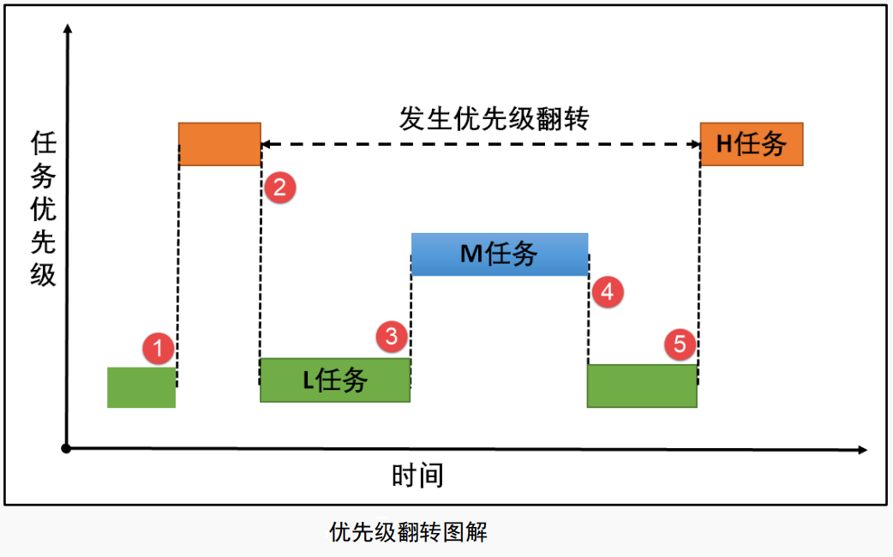
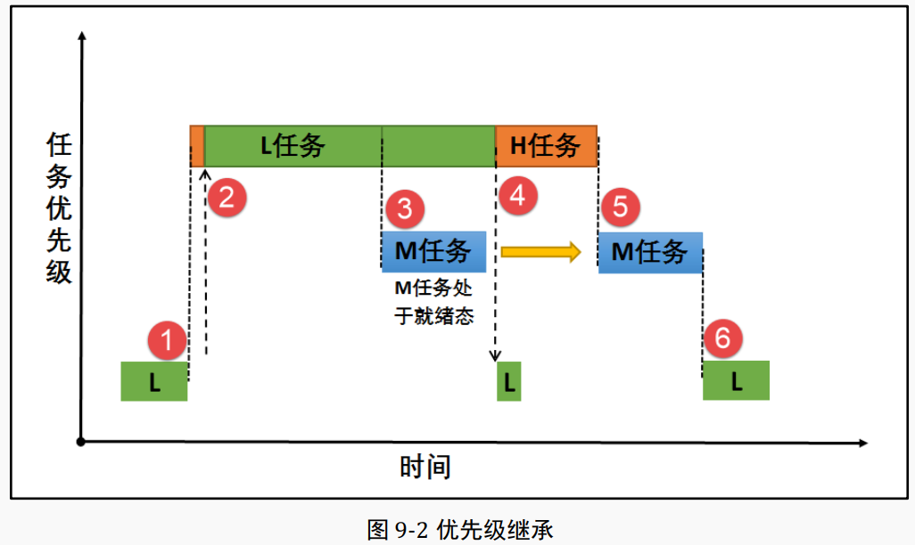
一、互斥量的基本概念
互斥量
互斥量又称互斥信号量，是一种特殊的二值信号量，又称互斥锁；
只有闭锁和开锁两种状态；
它和二值信号量最大的区别是具有优先级继承机制，减少二值信号量优先级翻转的危害。二值信号量和互斥量的区别如下图：
存在三个任务，高级任务H，中级任务M，低级任务L。如果使用二值信号量，则三个任务的响应过程如下：
①L 任务正在使用某临界资源， H 任务被唤醒，执行 H 任务，
但L任务还没有释放资源。
②H任务也要使用临界资源，因为L任务还没有释放资源，H任
务被阻塞，继续执行L任务。
③此时刻M任务被唤醒，执行M任务，此时H任务继续被阻塞。
④M任务执行结束，继续执行L任务。
⑤L任务执行完成，接着执行H任务。
出现了M任务先运行，任务优先级翻转，H任务等待时间过长，这对系统来说是致命的。
如果有优先级继承，则三个任务的响应过程如下：
①L 任务正在使用某临界资源， H 任务被唤醒，执行 H 任务，
但L任务还没有释放资源。
②H任务也要使用临界资源，因为L任务还没有释放资源，H任
务被阻塞，继续执行L任务，但此时会把L任务暂时提高到H同级。
③此时刻M任务被唤醒，但是L任务继承到H级，M任务继续等待。
④L任务释放临界资源，H任务会优先抢到权限。
⑤H任务执行完成，接着执行M任务。
⑥M任务执行完成，则继续执行L任务。

Slide 42
二、互斥量的使用方法
1、创建互斥量
UINT32 LOS_MuxCreate (UINT32 *puwMuxHandle) //互斥量的ID，须事先定义，用以区分多个互斥量。
2、删除互斥量
互斥量使用结束，应该删除互斥量，回收存储空间。 删除函数如下：
UINT32 LOS_MuxDelete(UINT32 uwMuxHandle) //根据互斥量ID来删除。 3、申请互斥量
UINT32 LOS_MuxPend(UINT32 uwMuxHandle, UINT32 uwTimeout)
类似于信号量读取，分为：不等待、等待一段时间、一直等待（死等）。 读取成功，互斥量闭锁。
4、释放互斥量
UINT32 LOS_MuxPost(UINT32 uwMuxHandle) 释放互斥量，互斥量开锁。

